Slide 1
Một số cuộc khởi nghĩa và chiến tranh giải phóng trong lịch sử Việt Nam
Lịch sử 11 – Kết nối tri thức – Chủ đề 4, Bài 8
Giáo viên: Cô Xoan
Notes:
Chủ đề 4, Bài 8. Bài dài, gợi ý 3 tiết: (1) Bắc thuộc, (2) Lam Sơn, (3) Tây Sơn + bài học. Chưa có KHDH KNTT của tổ, cô chỉnh theo kế hoạch tổ.

Slide 2
Học xong bài này, em sẽ
Trình bày nội dung chính, ý nghĩa các cuộc khởi nghĩa tiêu biểu thời Bắc thuộc
Nêu bối cảnh, diễn biến chính, ý nghĩa khởi nghĩa Lam Sơn và phong trào Tây Sơn
Rút ra bài học lịch sử chính và giá trị đối với xây dựng, bảo vệ Tổ quốc hiện nay
Tự hào truyền thống đấu tranh bất khuất của dân tộc
2
Notes:
Mục tiêu theo SGK Lịch sử 11 tr.50 (rút gọn).

Slide 3
Khởi động
?
Chủ tịch Hồ Chí Minh khẳng định: Dân ta có một lòng nồng nàn yêu nước. Đó là một truyền thống quý báu của ta. Em suy nghĩ gì về truyền thống yêu nước của dân tộc Việt Nam? Kể tên một số cuộc khởi nghĩa và chiến tranh giải phóng em đã học.
3
Notes:
SGK tr.50 (Hồ Chí Minh Toàn tập, Tập 6, tr.171). Cho HS kể, ghi tên lên bảng để dùng khi lập bảng thống kê.

Slide 4
1. Khởi nghĩa thời Bắc thuộc (1)
Hơn một nghìn năm Bắc thuộc: nhiều cuộc khởi nghĩa nổ ra liên tục, mạnh mẽ
Hai Bà Trưng (năm 40): Trưng Trắc, Trưng Nhị; chống nhà Hán; đánh chiếm Mê Linh, Cổ Loa, Luy Lâu; Trưng Trắc lên làm vua; năm 43 bị đàn áp
Bà Triệu (năm 248): Triệu Thị Trinh; chống nhà Ngô; bị nhà Ngô huy động lực lượng lớn đàn áp
Lý Bí (542–544): thắng lợi, lập nước Vạn Xuân; Triệu Quang Phục tiếp tục lãnh đạo, thắng quân Lương (545); năm 602 nhà Tuỳ đàn áp
4
Notes:
Bảng 1 SGK tr.51.

Slide 5
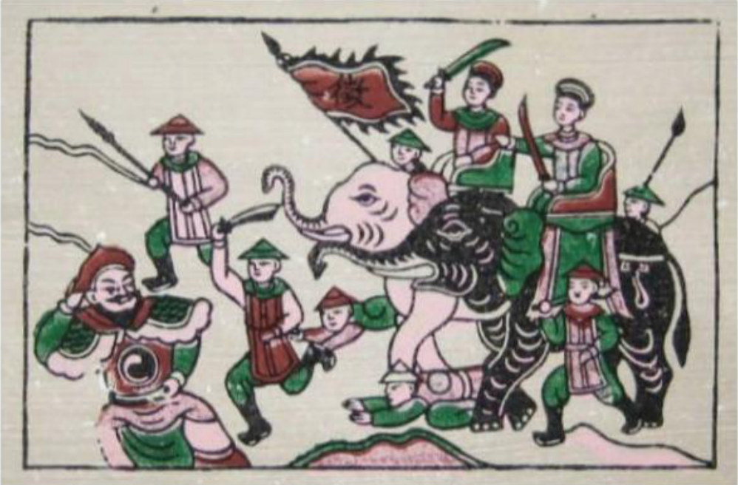
Hai Bà Trưng cưỡi voi ra trận
Hình 1. Hai Bà Trưng cưỡi voi ra trận, tranh dân gian Đông Hồ (SGK tr.51)
5
Notes:
Nối với dòng đầu của Bảng 1.

Slide 6
1. Khởi nghĩa thời Bắc thuộc (2) và ý nghĩa
Phùng Hưng (cuối thế kỉ VIII): khởi nghĩa ở Đường Lâm, đánh chiếm phủ thành Tống Bình, chống nhà Đường; sau đó khởi nghĩa thất bại
Đầu thế kỉ X: nổi dậy của Khúc Thừa Dụ; trận Bạch Đằng (938) do Ngô Quyền lãnh đạo kết thúc hơn 1 000 năm đô hộ, mở ra thời kì độc lập, tự chủ lâu dài
Ý nghĩa: thể hiện tinh thần yêu nước, ý chí quật cường của dân tộc, giành độc lập dân tộc
6
Notes:
SGK tr.51-52.

Slide 7
Câu hỏi
Cuộc khởi nghĩa nào lập nước Vạn Xuân?
A
Khởi nghĩa Hai Bà Trưng
B
Khởi nghĩa Bà Triệu
C
Khởi nghĩa Lý Bí
D
Khởi nghĩa Phùng Hưng
7

Slide 8
Đáp án: C
Cuộc khởi nghĩa nào lập nước Vạn Xuân?
A
Khởi nghĩa Hai Bà Trưng
B
Khởi nghĩa Bà Triệu
C
Khởi nghĩa Lý Bí
D
Khởi nghĩa Phùng Hưng
Giải thích: SGK tr.51: năm 544 khởi nghĩa của Lý Bí thắng lợi, thành lập nước Vạn Xuân.
8
Notes:
Đáp án: C. SGK tr.51: năm 544 khởi nghĩa của Lý Bí thắng lợi, thành lập nước Vạn Xuân.

Slide 9
2a. Khởi nghĩa Lam Sơn (1418–1427): bối cảnh
1407: kháng chiến nhà Hồ thất bại, nước ta bị nhà Minh đô hộ (1407–1427)
Chính trị: đổi tên nước thành Giao Chỉ, chia phủ, huyện để cai trị
Kinh tế – xã hội: đặt nhiều thứ thuế nặng nề, bắt người tài đem về nước phục dịch
Văn hoá: bắt theo phong tục Trung Hoa, đục bia, đốt sách để thủ tiêu văn hoá Việt
Các cuộc khởi nghĩa của Trần Ngỗi (1407–1409), Trần Quý Khoáng (1409–1413) bị đàn áp; Lê Lợi chọn Lam Sơn làm căn cứ
9
Notes:
SGK tr.52.

Slide 10
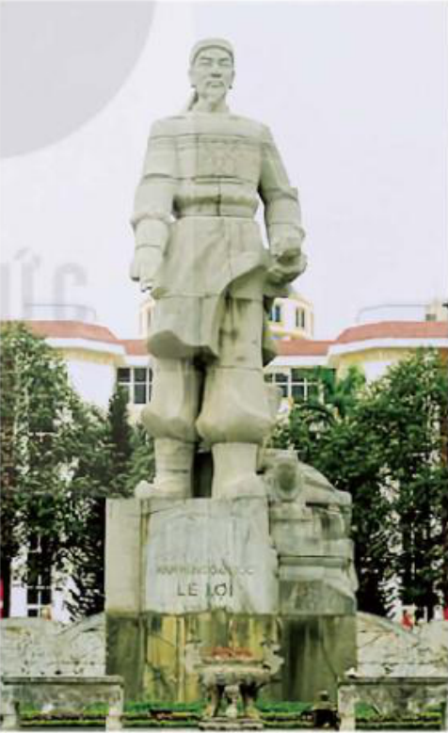
Lê Lợi – lãnh tụ khởi nghĩa Lam Sơn
Hình 2. Tượng đài Lê Lợi (Thanh Hoá) (SGK tr.52)
10
Notes:
Lê Lợi – hào trưởng có uy tín lớn ở vùng Lam Sơn (Thanh Hoá): dốc hết tài sản triệu tập nghĩa sĩ, bí mật liên lạc với các hào kiệt, xây dựng lực lượng.

Slide 11
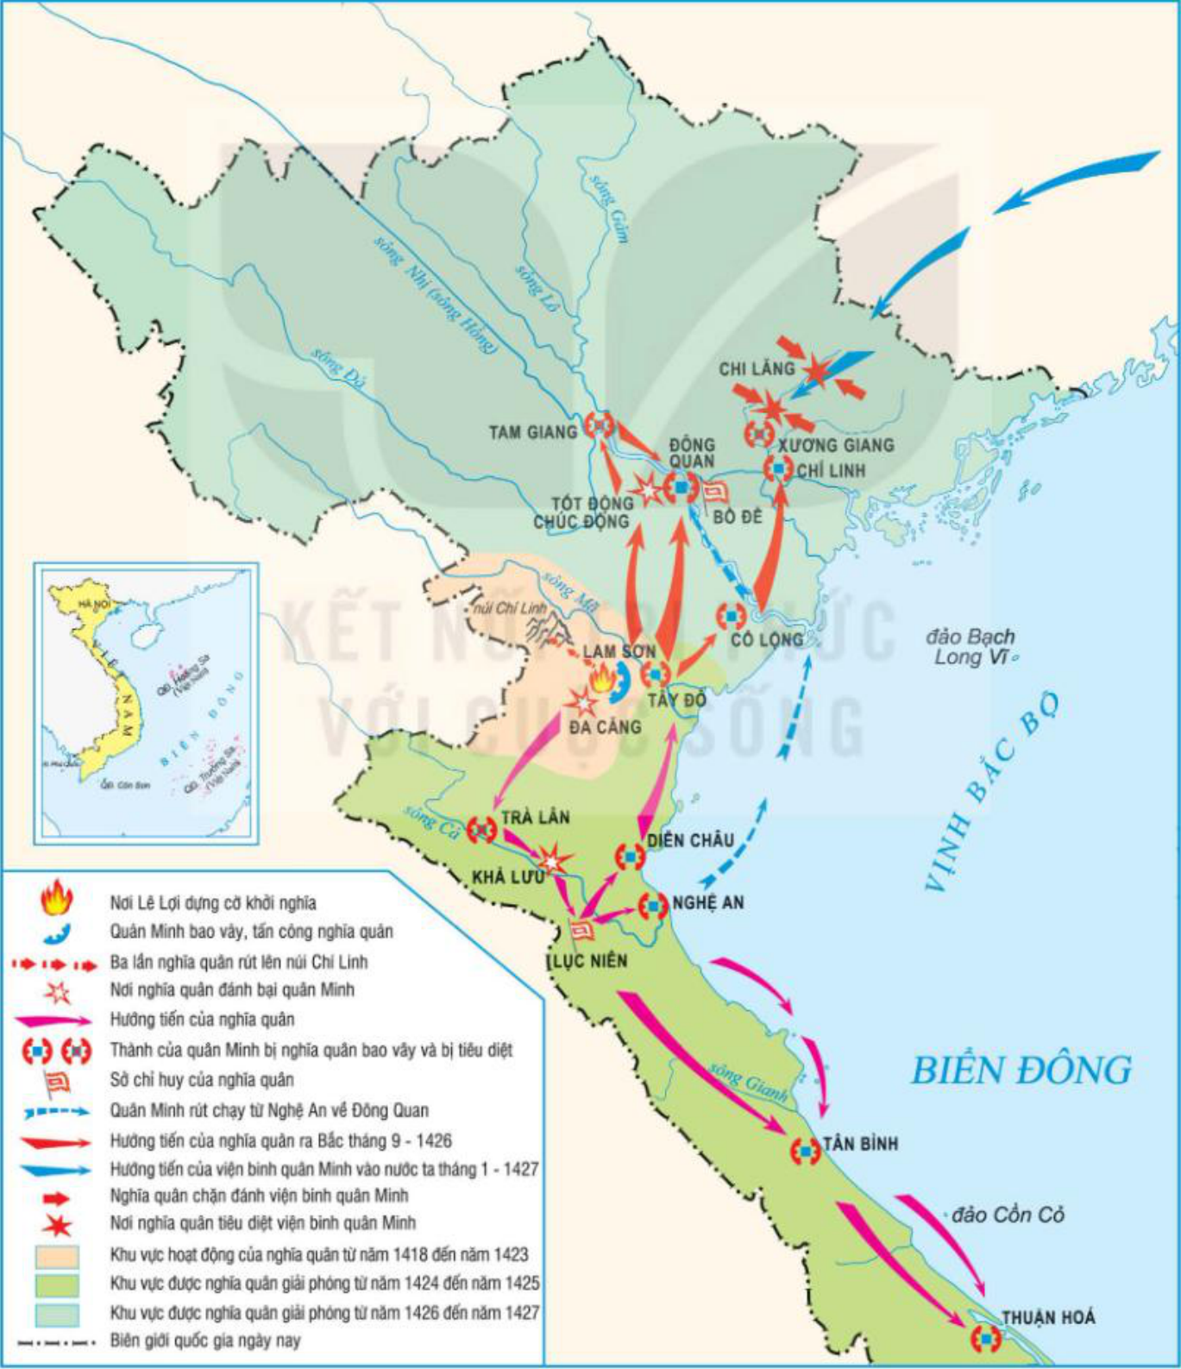
2b. Diễn biến: lược đồ khởi nghĩa Lam Sơn
Hình 3. Lược đồ khởi nghĩa Lam Sơn (1418–1427) (SGK tr.53)
11
Notes:
1416: Hội thề Lũng Nhai (Thanh Hoá); đầu 1418 Lê Lợi tự xưng Bình Định Vương, kêu gọi nhân dân đứng lên đánh giặc cứu nước. Hướng dẫn HS đọc chú giải: khu vực hoạt động 1418–1423, giải phóng 1424–1425, giải phóng 1426–1427; trận Tốt Động – Chúc Động; vây thành Đông Quan; Chi Lăng – Xương Giang.

Slide 12
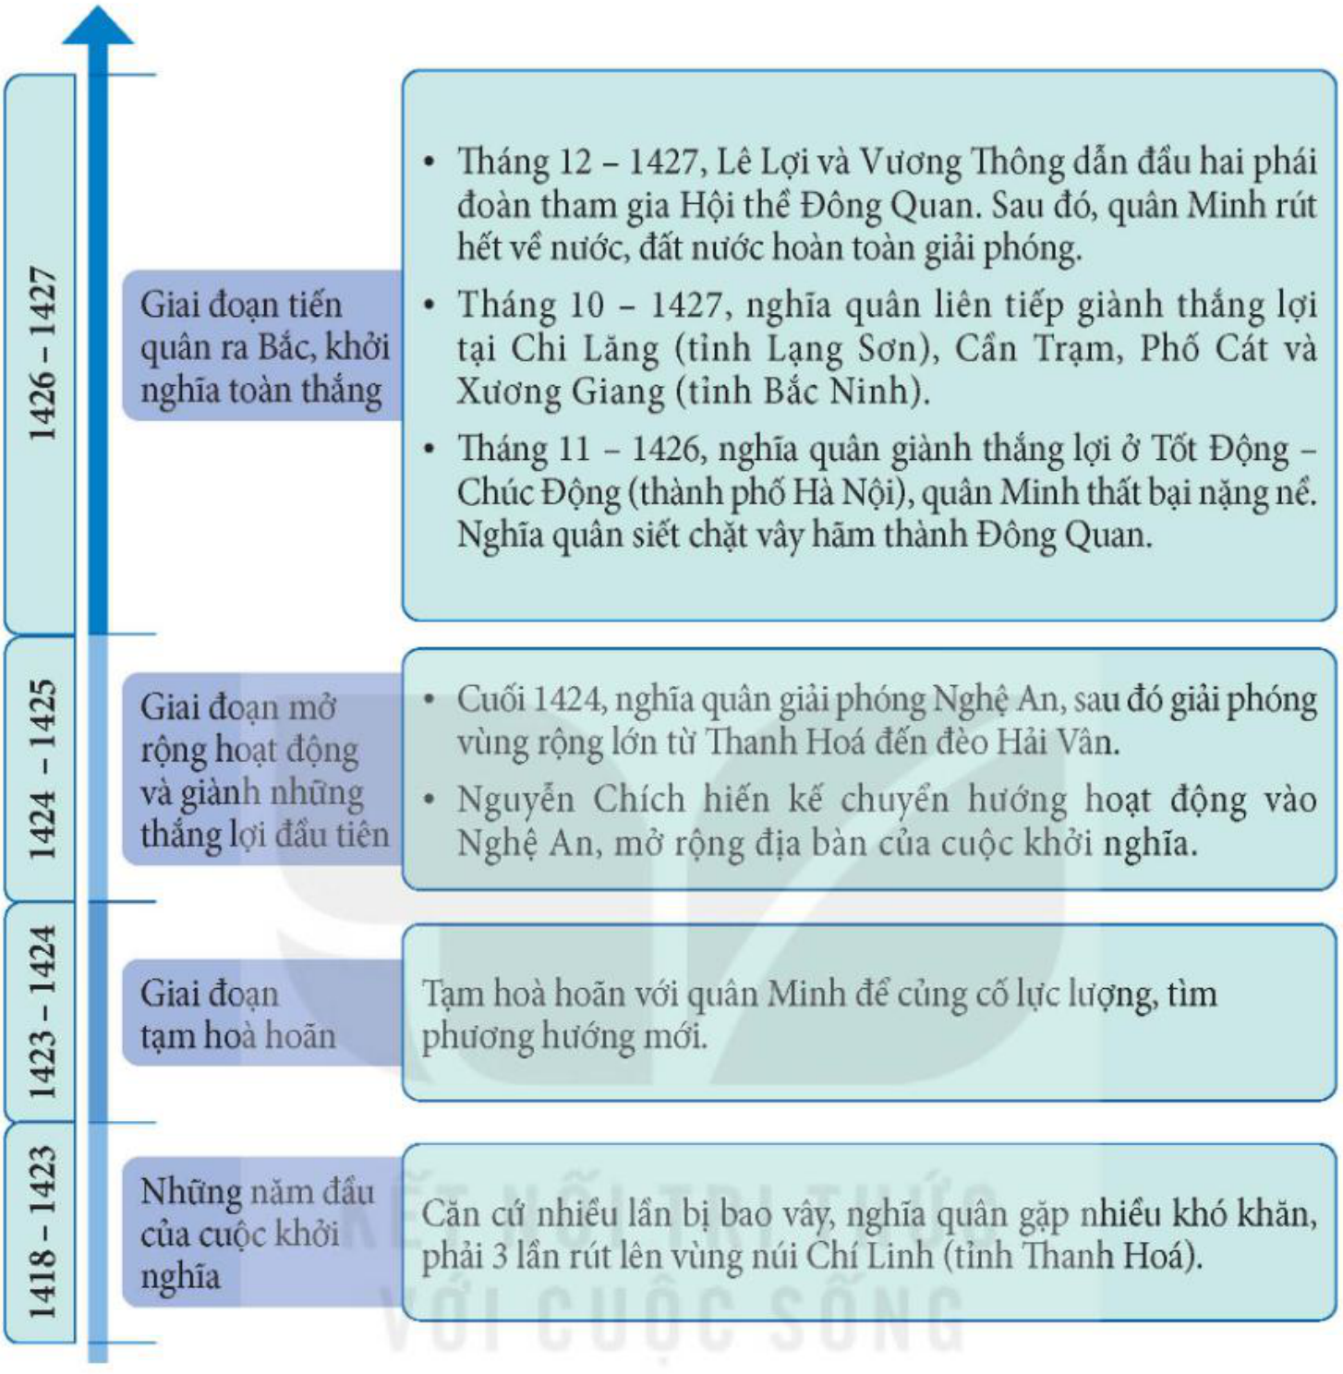
Tóm tắt diễn biến chính (đọc từ dưới lên)
Hình 4. Sơ đồ tóm tắt diễn biến chính của khởi nghĩa Lam Sơn (SGK tr.54)
12
Notes:
1418–1423: những năm đầu, căn cứ nhiều lần bị bao vây, 3 lần rút lên núi Chí Linh. 1423–1424: tạm hoà hoãn với quân Minh. 1424–1425: mở rộng hoạt động (Nguyễn Chích hiến kế vào Nghệ An), giải phóng từ Thanh Hoá đến đèo Hải Vân. 1426–1427: tiến quân ra Bắc, khởi nghĩa toàn thắng: Tốt Động – Chúc Động (11-1426), Chi Lăng, Cần Trạm, Phố Cát, Xương Giang (10-1427), Hội thề Đông Quan (12-1427).

Slide 13
Hoạt động: Vẽ trục thời gian khởi nghĩa Lam Sơn
Khai thác Hình 3, Hình 4: trình bày diễn biến chính theo 4 giai đoạn
Câu hỏi 2 SGK: Việc tổ chức Hội thề Đông Quan có ý nghĩa như thế nào?
7
phút
Nhóm 4
13
Notes:
Em có biết (tr.53): Hội thề Đông Quan do Lê Lợi và Vương Thông dẫn đầu hai phía bàn về kết thúc chiến tranh, quân Minh rút về nước, thể hiện khát vọng cao cả: Mở nền thái bình muôn thuở, tắt muôn đời chiến tranh. Tiêu chí ĐGTX: đúng 4 giai đoạn (6đ), nêu được ý nghĩa Hội thề (4đ).

Slide 14
2c. Ý nghĩa khởi nghĩa Lam Sơn
Phát triển thành cuộc chiến tranh giải phóng dân tộc có tính chất nhân dân rộng rãi
Chấm dứt thời kì đô hộ của nhà Minh, khôi phục nền độc lập dân tộc
Đập tan âm mưu thủ tiêu nền văn hoá Đại Việt
Mở ra thời kì phát triển mới của đất nước
14
Notes:
SGK tr.54. Khai thác Tư liệu 2 (Bình Ngô đại cáo, tr.55): Xã tắc do đó vững bền, Non sông từ đây đổi mới... Để mở nền thái bình muôn thuở, Để rửa mối sỉ nhục ngàn thu.

Slide 15
Câu hỏi
Hội thề Lũng Nhai (1416) có ý nghĩa gì?
A
Kết thúc cuộc khởi nghĩa Lam Sơn
B
Lê Lợi cùng các hào kiệt nguyện một lòng đánh giặc cứu nước
C
Quân Minh rút khỏi Đại Việt
D
Lê Lợi lên ngôi hoàng đế
15

Slide 16
Đáp án: B
Hội thề Lũng Nhai (1416) có ý nghĩa gì?
A
Kết thúc cuộc khởi nghĩa Lam Sơn
B
Lê Lợi cùng các hào kiệt nguyện một lòng đánh giặc cứu nước
C
Quân Minh rút khỏi Đại Việt
D
Lê Lợi lên ngôi hoàng đế
Giải thích: SGK tr.53 (Em có biết): 1416 Lê Lợi cùng các hào kiệt tổ chức hội thề ở Lũng Nhai nguyện một lòng đánh giặc cứu nước. Hội thề Đông Quan (12-1427) mới là hội thề kết thúc chiến tranh.
16
Notes:
Đáp án: B. SGK tr.53 (Em có biết): 1416 Lê Lợi cùng các hào kiệt tổ chức hội thề ở Lũng Nhai nguyện một lòng đánh giặc cứu nước. Hội thề Đông Quan (12-1427) mới là hội thề kết thúc chiến tranh.

Slide 17
3a. Phong trào Tây Sơn: bối cảnh
Từ giữa thế kỉ XVIII: tình hình chính trị, kinh tế, xã hội ở Đàng Trong có dấu hiệu khủng hoảng
Chính trị: chúa Nguyễn Phúc Thuần nối ngôi lúc 12 tuổi, quyền hành tập trung vào tay quyền thần Trương Phúc Loan; quan lại tham nhũng, mua bán quan chức
Kinh tế: thuế khoá, binh dịch nặng nề, đời sống nhân dân khó khăn
Các tầng lớp nhân dân đứng lên đấu tranh (Lý Văn Quang, chàng Lía,...) nhưng đều bị dập tắt
17
Notes:
SGK tr.55-56.

Slide 18
3b. Diễn biến: những mốc chính (1)
Mùa xuân 1771: ba anh em Nguyễn Nhạc, Nguyễn Huệ, Nguyễn Lữ dựng cờ khởi nghĩa ở Tây Sơn thượng đạo, chống chúa Nguyễn
1773: chiếm phủ thành Quy Nhơn
1774: kiểm soát vùng đất từ Quảng Nam đến Bình Thuận
1777: lật đổ chính quyền chúa Nguyễn
1778: Nguyễn Nhạc lên ngôi hoàng đế, đóng đô ở thành Đồ Bàn
18
Notes:
Bảng 2 SGK tr.56.

Slide 19
3b. Diễn biến: những mốc chính (2)
1785: chiến thắng Rạch Gầm – Xoài Mút, đánh tan 5 vạn quân Xiêm
1786: hạ thành Phú Xuân, giải phóng toàn bộ Đàng Trong; lật đổ chính quyền họ Trịnh
1788: Nguyễn Huệ lên ngôi hoàng đế, niên hiệu Quang Trung, tiến quân ra Bắc
1789: chiến thắng Ngọc Hồi – Đống Đa, đánh tan 29 vạn quân Thanh
19
Notes:
Bảng 2 SGK tr.56.

Slide 20
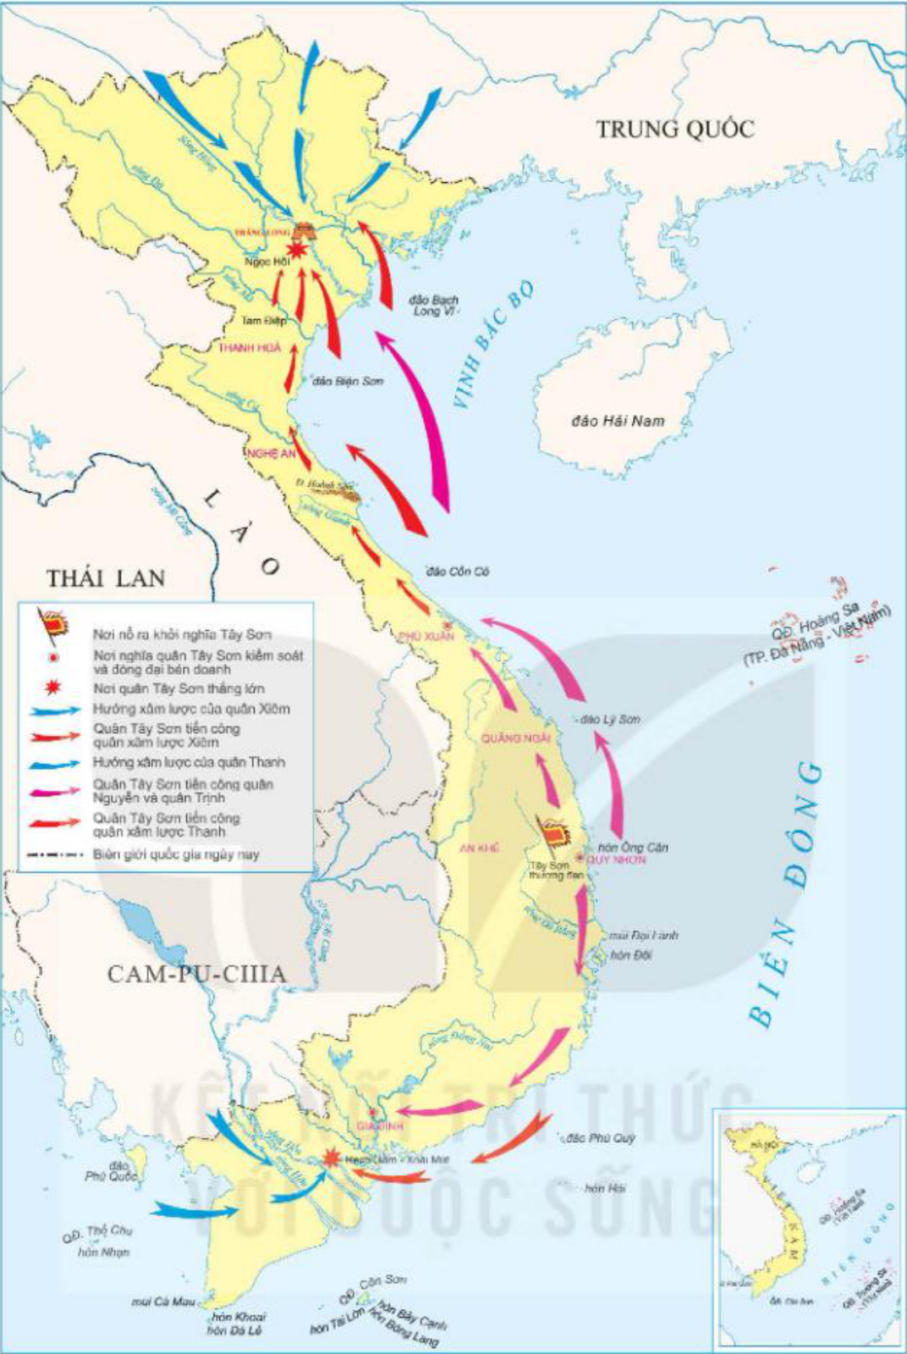
Lược đồ diễn biến phong trào Tây Sơn
Hình 6. Lược đồ diễn biến phong trào Tây Sơn (SGK tr.57)
20
Notes:
Khai thác bảng 2 và lược đồ Hình 6, trình bày diễn biến chính. Chú ý hướng xâm lược của quân Xiêm (1785) ở phía Nam, quân Thanh (1788-1789) ở phía Bắc.

Slide 21
Hoạt động: Trục thời gian phong trào Tây Sơn
Dựa vào Bảng 2, vẽ trục thời gian các sự kiện chính của phong trào Tây Sơn (1771–1789)
Gạch dưới 2 chiến thắng chống ngoại xâm
Câu hỏi: Phong trào Tây Sơn có ý nghĩa gì?
5
phút
Cặp đôi
21
Notes:
Đây là Luyện tập 2 (SGK tr.59). Ý nghĩa (tr.57): từ khởi nghĩa địa phương thành phong trào dân tộc rộng lớn; lật đổ chính quyền Nguyễn – Trịnh, xoá bỏ chia cắt; đánh tan ngoại xâm, bảo vệ độc lập, chủ quyền lãnh thổ. ĐGTX: đủ mốc 1771, 1777, 1785, 1786, 1788, 1789.

Slide 22
Câu hỏi
Phong trào Tây Sơn đánh tan quân Thanh trong chiến thắng nào?
A
Rạch Gầm – Xoài Mút
B
Ngọc Hồi – Đống Đa
C
Chi Lăng – Xương Giang
D
Bạch Đằng
22

Slide 23
Đáp án: B
Phong trào Tây Sơn đánh tan quân Thanh trong chiến thắng nào?
A
Rạch Gầm – Xoài Mút
B
Ngọc Hồi – Đống Đa
C
Chi Lăng – Xương Giang
D
Bạch Đằng
Giải thích: SGK tr.56: 1789 chiến thắng Ngọc Hồi – Đống Đa (Hà Nội), đánh tan 29 vạn quân Thanh.
23
Notes:
Đáp án: B. SGK tr.56: 1789 chiến thắng Ngọc Hồi – Đống Đa (Hà Nội), đánh tan 29 vạn quân Thanh.

Slide 24
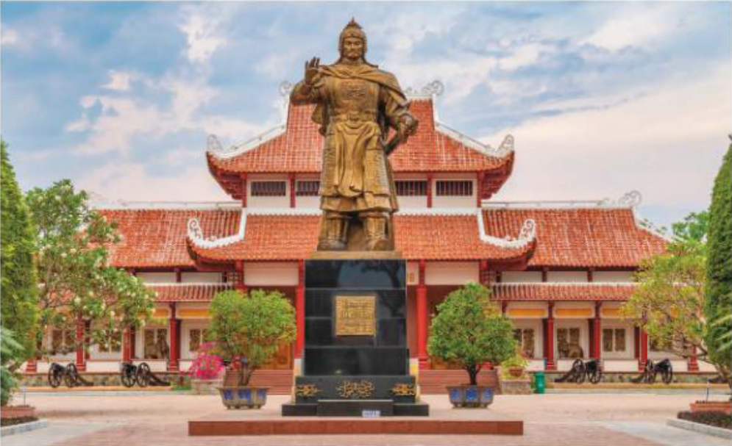
4. Những bài học lịch sử chính
Hình 7. Tượng Quang Trung ở Bảo tàng Quang Trung (SGK tr.58)
24
Notes:
Ví dụ bài học xây dựng lực lượng: Quang Trung tiến quân ra Bắc, đến Nghệ An tổ chức duyệt binh lớn, tuyển mộ thêm binh sĩ, đọc bài dụ quân sĩ; lực lượng tăng nhanh. Em có biết (tr.58): Bảo tàng Quang Trung ở xã Tây Sơn, Gia Lai, khánh thành 1978.

Slide 25
Ba bài học lịch sử chính
Một: xây dựng lực lượng – nhân tố quyết định thắng lợi (Hội thề Lũng Nhai; Quang Trung tuyển mộ binh sĩ)
Hai: xây dựng khối đại đoàn kết toàn dân – sức mạnh vượt mọi khó khăn (tư tưởng lấy đại nghĩa thắng hung tàn, lấy chí nhân thay cường bạo; Bộ chỉ huy Lam Sơn đủ thành phần: hào trưởng, nho sĩ, quý tộc, dân nghèo, thủ lĩnh dân tộc thiểu số)
Ba: nghệ thuật quân sự dũng cảm, mưu trí, phong phú, độc đáo (Tư liệu 4: Trần Quốc Tuấn)
25
Notes:
SGK tr.58-59. Tư liệu 3 (Bình Ngô đại cáo): Dựng gậy làm cờ, tụ hội bốn phương manh lệ / Hoà rượu mời lính, dưới trên một dạ cha con.

Slide 26
Hoạt động: Lập bảng thống kê khởi nghĩa, chiến tranh giải phóng
Lập bảng 5 cột: Tên cuộc khởi nghĩa – Thời gian – Địa điểm bùng nổ – Người lãnh đạo – Kết quả
Điền ít nhất 5 cuộc: Hai Bà Trưng, Bà Triệu, Lý Bí, Phùng Hưng, Lam Sơn, Tây Sơn
Nêu 1 bài học và giá trị đối với xây dựng, bảo vệ Tổ quốc hiện nay, lấy ví dụ
10
phút
Nhóm 4 – kĩ thuật mảnh ghép
26
Notes:
Là Luyện tập 1 và Vận dụng 2 (SGK tr.59). ĐGTX: đúng ≥5 dòng (5đ), bài học và ví dụ hợp lí (5đ). Có thể giao về nhà nếu hết giờ.

Slide 27
Câu hỏi
Bài học nào sau đây là bài học chính từ các cuộc khởi nghĩa và chiến tranh giải phóng dân tộc?
A
Xây dựng khối đại đoàn kết toàn dân
B
Dựa hoàn toàn vào viện trợ nước ngoài
C
Chỉ dùng phòng thủ cố định
D
Tránh đối đầu với ngoại xâm
27

Slide 28
Đáp án: A
Bài học nào sau đây là bài học chính từ các cuộc khởi nghĩa và chiến tranh giải phóng dân tộc?
A
Xây dựng khối đại đoàn kết toàn dân
B
Dựa hoàn toàn vào viện trợ nước ngoài
C
Chỉ dùng phòng thủ cố định
D
Tránh đối đầu với ngoại xâm
Giải thích: SGK tr.58: bài học về xây dựng lực lượng, khối đại đoàn kết toàn dân, nghệ thuật quân sự độc đáo.
28
Notes:
Đáp án: A. SGK tr.58: bài học về xây dựng lực lượng, khối đại đoàn kết toàn dân, nghệ thuật quân sự độc đáo.

Slide 29
Tổng kết
Bắc thuộc: Hai Bà Trưng, Bà Triệu, Lý Bí, Phùng Hưng, Khúc Thừa Dụ, Ngô Quyền (938)
Lam Sơn (1418–1427): Lê Lợi, Nguyễn Trãi; Hội thề Đông Quan
Tây Sơn (1771–1789): Rạch Gầm – Xoài Mút, Ngọc Hồi – Đống Đa
Bài học: xây dựng lực lượng, đại đoàn kết toàn dân, nghệ thuật quân sự
29

Slide 30
Dặn dò
Hoàn thành bảng thống kê và trục thời gian Tây Sơn (SGK tr.59)
Vận dụng 1: khai thác Bình Ngô đại cáo, chỉ ra một số sự kiện tiêu biểu của khởi nghĩa Lam Sơn
Vận dụng 2: bài học từ các cuộc khởi nghĩa có ý nghĩa gì đối với xây dựng, bảo vệ Tổ quốc hiện nay? Lấy ví dụ
Đọc trước Bài 9 – Chủ đề 5
30

